Slide 1

商业零售行业研究方法
中信证券研究部
赵雪芹 胡维波
2010.08

Slide 2
研究方法：找出规律，发现机会
找出行业运行规律：跟宏观经济的关系、跟人均收入的关系；消费自身升级的特征：不同收入阶段匹配不同的业态发展；
各个子行业的自身运行特点
百货：地租式经营
城市：产业链整合
家电：产业链整合
发现投资机会
百货：地段地段还是地段+连锁能力+管理能力
城市：采购、规模、物流、管理
家电：规模、物流、管理、服务；

Slide 3
投资逻辑：消费崛起+消费升级
宏观背景：消费崛起+消费升级
投资零售成长股的三个条件：（1）估值合理；（2）有外延扩张或可标准化复制的能力；（3）公司治理机制良好，能够做到精细化管理。Retail is Detail！
超市子行业：看好跨区域扩张能力和供应链管理能力突出的公司
百货子行业：看好中西部区域龙头+优秀民营企业
家电及IT连锁子行业：行业集中度低，市场空间大，看好龙头公司，强者恒强
首推低估值、高成长、优治理的天音控股、苏宁电器、宏图高科、海宁皮城（估值较高，但持续高成长）；第二，我们认为估值相对合理、公司治理较好、受益于区域经济发展的东百集团、新华百货、鄂武商、合肥百货、武汉中百、西安民生、开元控股、银座股份、广百股份、欧亚集团、友好集团等都可以长线投资；第三，受益于世博的豫园商城、百联股份有交易性机会。
Notes:
PPT正式内容开始前，各部分章节之前，应插入目录页。
一级标题：楷体28号加粗。
二级标题：楷体24号。

Slide 4
一.未来十年是中国商业黄金周期
消费周期、零售周期及经济周期国内外比较
消费能力和消费意愿决定消费支出水平
三大动力驱动中国商业长期景气
Notes:
各章节的目录。
一级标题：黑体二十八号加粗，居中。背景文本框，长1.8cm，宽17.13cm,水平6.4cm，垂直4.6cm
二级标题，楷体二十八号加粗。

Slide 5
1.1.1各国消费周期与经济周期
发达国家消费的波动性小于经济的波动性，消费对GDP的弹性系数小于1，消费的周期性特征弱于GDP。
各国居民实际增速与GDP的关系检验
国家 | 时间区间 | 居民消费占GDP比重 | 居民消费增速与 GDP增速 的相关系数 | 居民消费对GDP 的弹性系数
欧盟 | 1995Q1-2009Q2 | 58%-60% | 0.88 | 0.5946
美国 | 1929-2008 | 从20世纪30年代的80%下滑到40年代中期的50%，近30年稳定在65%-70% | 0.48 | 0.2887
日本 | 1994Q1-2009Q3 | 55%-58% | 0.75 | 0.3956
日本 | 1994-2008 | 55%-58% | 0.70 | 0.4687
中国 | 1978-2008 | 从20世纪80年代的50%下滑至08年的35%左右 | 0.76 | 1.0614

Slide 6
1.1.2各国零售周期与经济周期
各国零售周期与经济周期关系因社保水平、消费支出结构不同而异：美国零售额占GDP比重稳定在28%-30%之间。日本零售额占GDP比重从1980年的36.6%下降到2008年的26.7%，
各国居民消费支出结构（2008）
中美日零售与GDP关系
国家 | 医疗、住房、能源 支出 | 食品、衣着、家具 支出
美国 | 36.80% | 21.70%
日本 | 17.70% | 30.80%
韩国 | 13.60% | 34.80%
中国城镇 | 17.20% | 54.50%
中国农村 | 28.10% | 48.10%
国家 | 零售占GDP 比重 | 零售额对GDP弹性
美国 | 28%-30% | 1.6958
日本 | 27%-37% | 0.8681
中国 | 35%-45% | 0.722

Slide 7
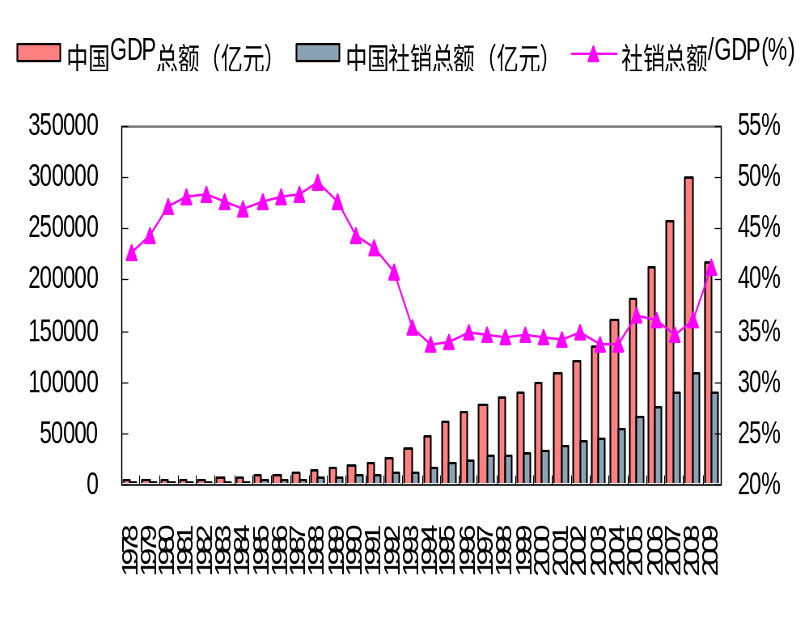
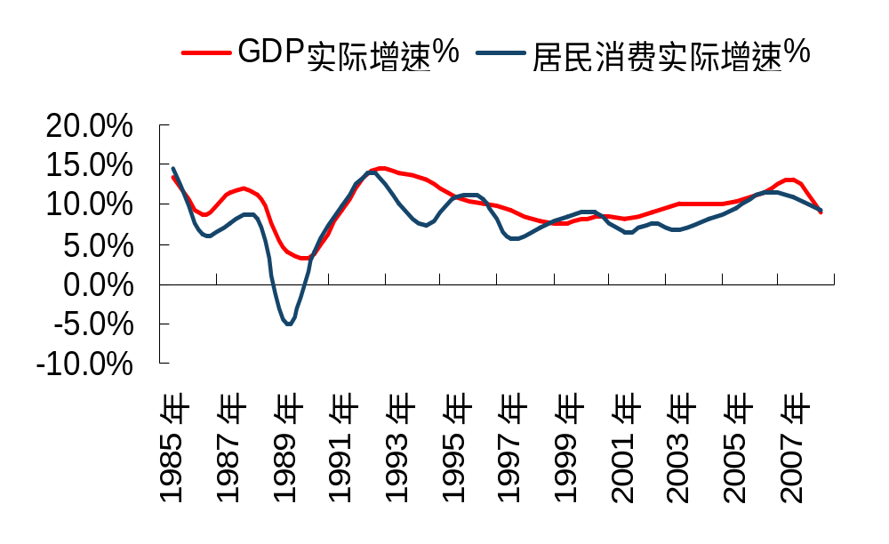
1.1.3中国消费、零售周期与GDP周期
中国GDP实际增速与居民消费实际增速比较
中国零售与GDP关系

Slide 8
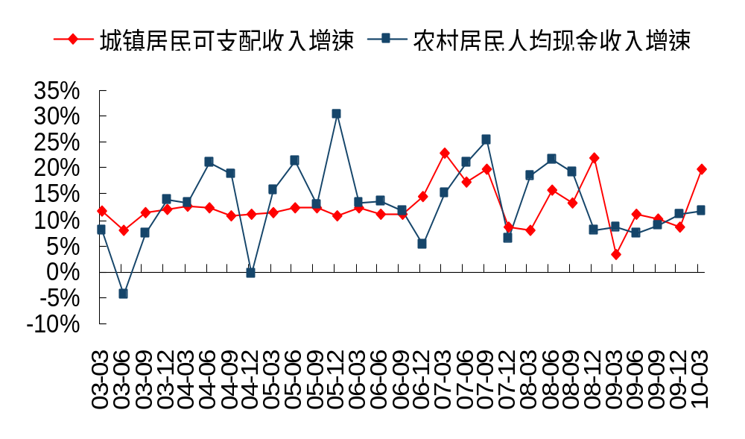
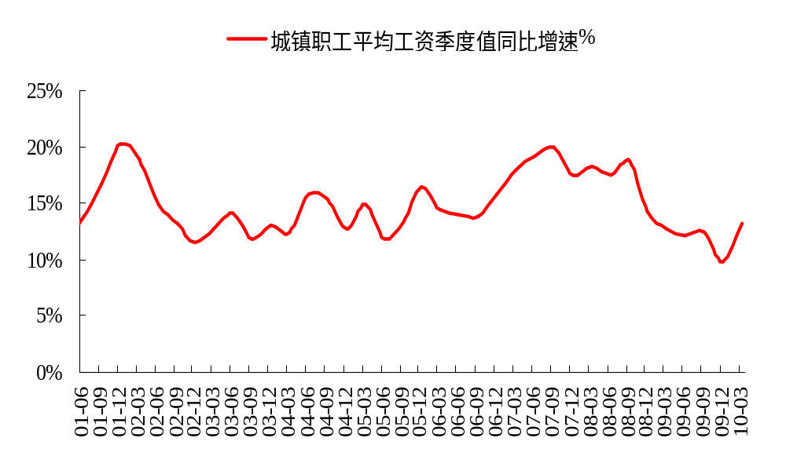
1.2.1居民收入提升是消费增长原动力
居民可支配收入增长是消费增长的原动力！ 消费=a+b可支配收入，b为消费倾向
城乡居民可支配收入名义增速（03Q1-10Q1)
城镇职工平均工资季度值同比增速%（01Q1-10Q1)

Slide 9
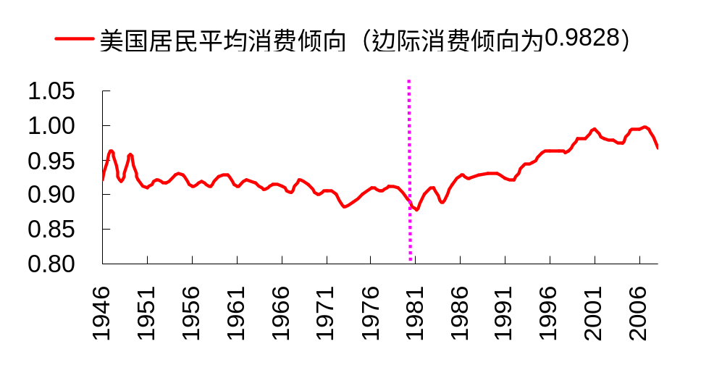
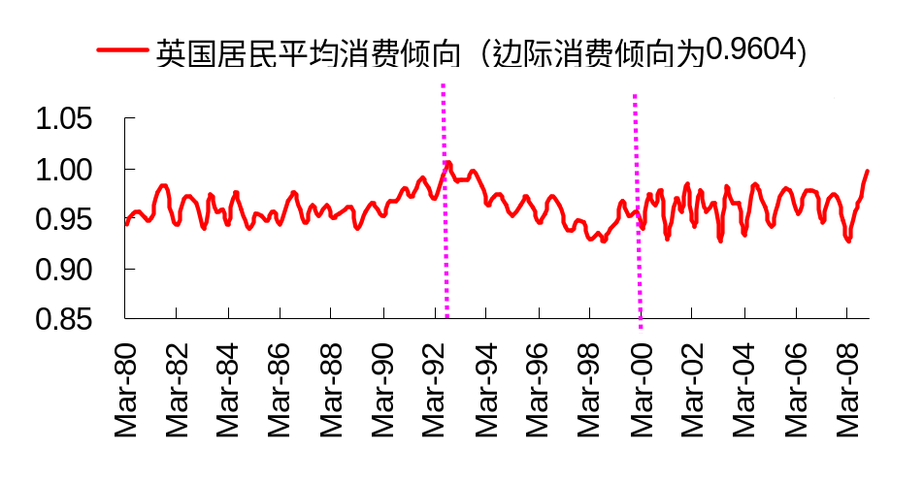
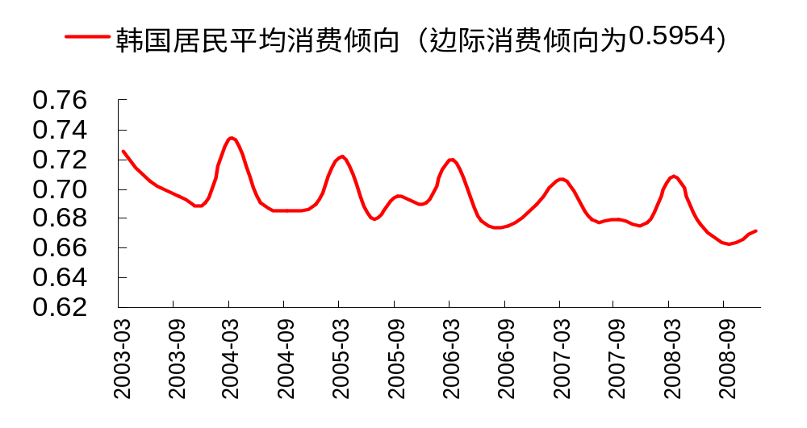
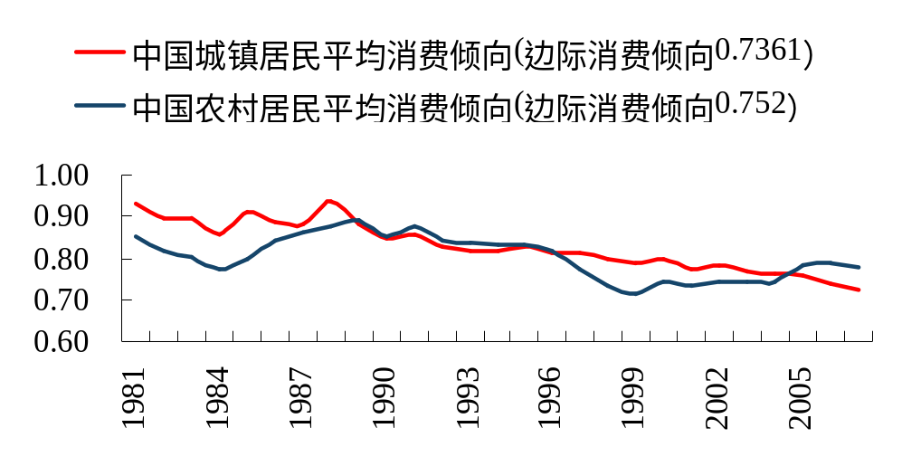
1.2.2 消费倾向是居民长期消费意愿的表示
消费倾向反映了居民的长期消费意愿

Slide 10
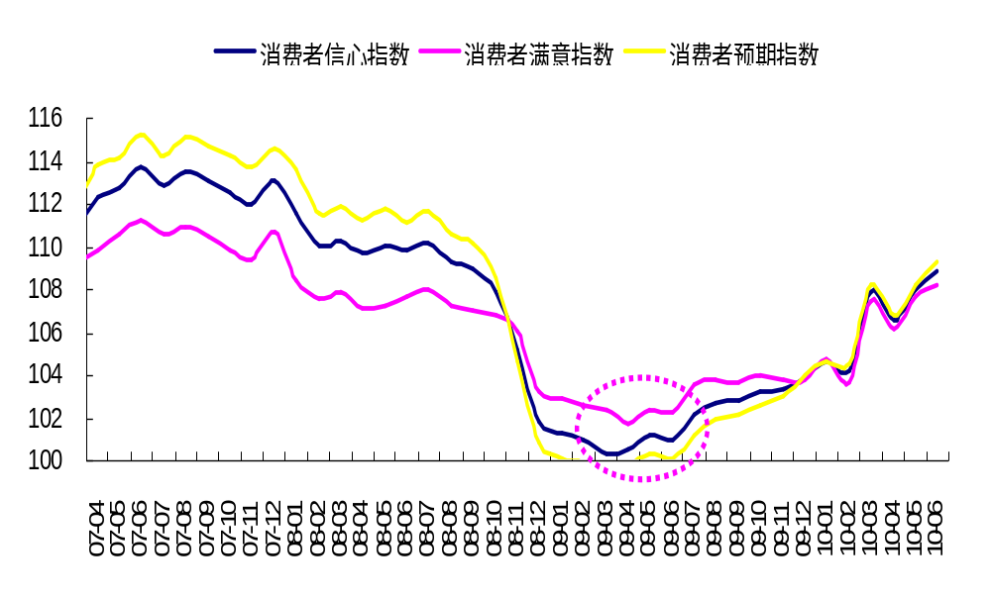
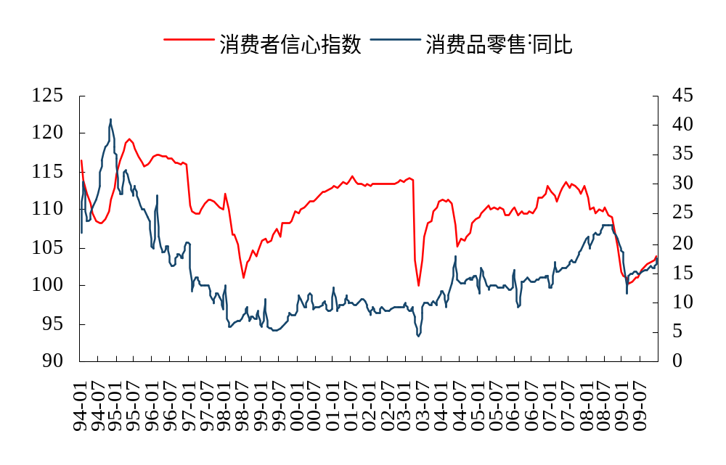
1.2.3 消费者信心指数反映居民短期消费意愿
消费者信心指数反映了居民短期消费意愿：领先约3-4个月
中国消费者信心指数、预期指数、满意指数
消费者信心指数与社销总额增速%

Slide 11
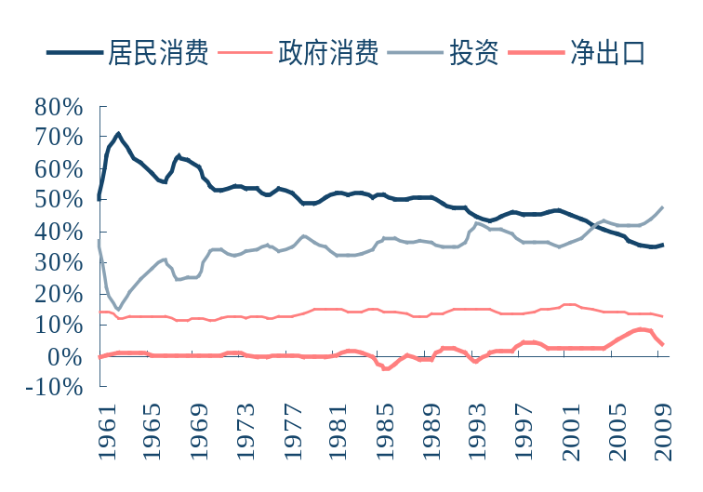
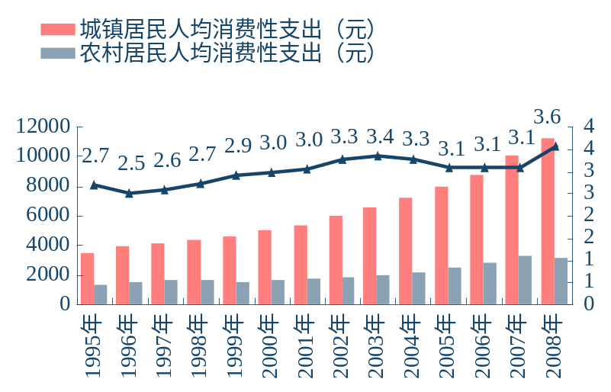
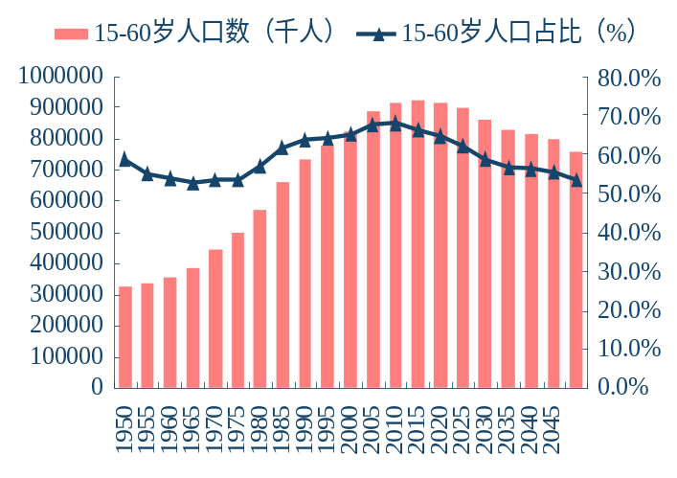
1.3.1 内、外因共促商业黄金十年
内因：经济结构转型、城市化率提升、人口红利
经济结构转型
城市化率提升带来城乡居民消费总量增加
人口红利
2009年居民消费占比仅35.64%，远低于发达国家55-70%的水平。
2009年中国城市化水平为46.6%。发达国家接近或高于80%，人均收入与我国相近的马来西亚、菲律宾等国家城市化率在60%以上。预计“十二五”时期，我国城镇化率将突破50%，到2030年，城镇化率将达到65%左右，各类城镇将新增3亿多人口。城镇居民人均消费支出为农村居民人均消费支出的3倍以上。
中国人口中15-60岁的人口数量将在2015年达到峰值，此后将持续最少10年的峰值状态（人口维持在9亿左右）

Slide 12
1.3.2 内、外因共促商业黄金十年
外因：国家促消费政策的不断落实
宏观层面
零售行业层面
扩大农村流通市场
2010年工资和收入水平上调成普遍事实。最低档工资的上调幅度高于最高档工资的上调幅度；欠发达地区的工资上调幅度高于发达地区的工资上调幅度，均在10%以上，部分省市超过20%。
提高养老金、 加大社保、医疗、教育、保障性住房、三农等支出。
《关于加强收入分配调节的指导意见及实施细则》
《工资支付条例》
个税改革
支持大型流通企业跨区域兼并重组
帮助中小商贸企业解决融资难问题
打破地区封锁，保障商品自由流通
促进假日和会展消费
实施工商业水电同价；零售业企业三、四线城市开店税收优惠和减免
继续推进汽车、家电“以旧换新”。新的家电以旧换新政策预计将在2010年给5类产品带来3058万台的销量和1169亿元的销售额，在2011年给5类产品带来6294万台的销量和2394亿元的销售额。
加速城市化进程
健全农村流通网络，拉动农村消费，稳步推进“万村千乡”工程和“双百”工程。
推进家电下乡，补贴政策继续实施至2011年底，促进农村消费升级。
加快供销合作社改革发展。积极推进旗下12家直属企业的股份制改造并谋求上市融资，包括新合作商贸连锁企业集团等。

Slide 13
1.3.3 促消费政策将继续强化并加大落实力度
消费因子 | 影响因素 | 已经采取或将进一步采取的措施
边际消费倾向 | 人口结构、消费文化习俗 | 通过开展全国范围内的促消费活动，引导居民先进的消费观
 | 社会保障 | 加大科教文卫、医疗、社保投入
 | 金融环境 | 加强消费信贷，改善金融环境
可支配收入 | 工资性收入 | 农村：保障农民工就业，提高本地务工及外出务工人员工资。 城镇：提高公务员、教师等人员工资，要求企业严格执行《劳动法》，鼓励企业分红
 | 财产性收入 | 农村：提高农村居民转让承包土地经营权收入、提高土地征用补偿收入，进一步细化农村土地流转制度，加快农村土地流转速度。 城镇：拓宽居民投资渠道，提升居民投资理念，免征储蓄存款利息税。
 | 家庭经营性收入 | 农村：提高粮食收购价、保证农作物、肉禽蛋类农产品价格的稳定。 城镇：为私营个体企业创造良好的经营环境，为下岗职工创造更多更好的就业、再就业岗位。
 | 转移性收入 | 农村：提高粮食直补、农资综合补贴、良种补贴、农机具购置补贴额度，提高农村学校公用经费和困难寄宿生补助标准，巩固发展新型农村合作医疗，扩大农村最低生活保障范围。提高离退休金、养老金、救灾款投入等。 城镇：提高企业退休人员养老金和退休工资，加大对无收入、无社保群体的救助范围和力度，提高社保体系覆盖面，调高各类社会保障标准。
 | 税率 | 降低税率或提高个税起征点

Slide 14
1.4.1 我们关注零售业景气度的指标
国家统计局：社会消费品零售总额增速；限额以上分商品类别零售总额增速（各商品类别）；消费者信心指数；居民可支配收入及增速；人均消费支出及其结构；平均消费倾向、边际消费倾向；城市化率
商务部：千家核心商业企业零售指数；分商品、分业态零售总额指数
中华全国商业信息中心：百家重点零售企业零售额增速（含各商品类别增速）
工信部：50家重点零售企业零售额增速（含各商品类别增速）

Slide 15
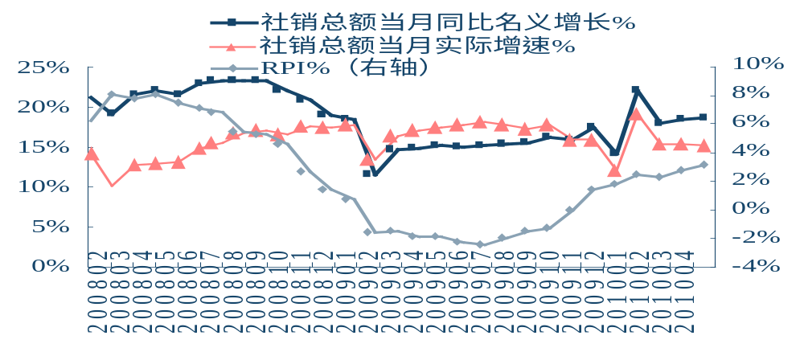
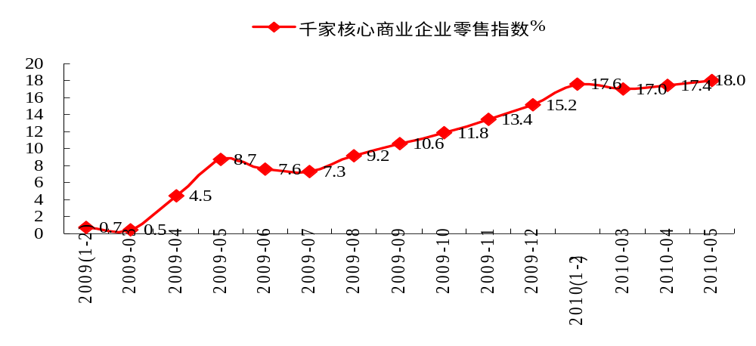
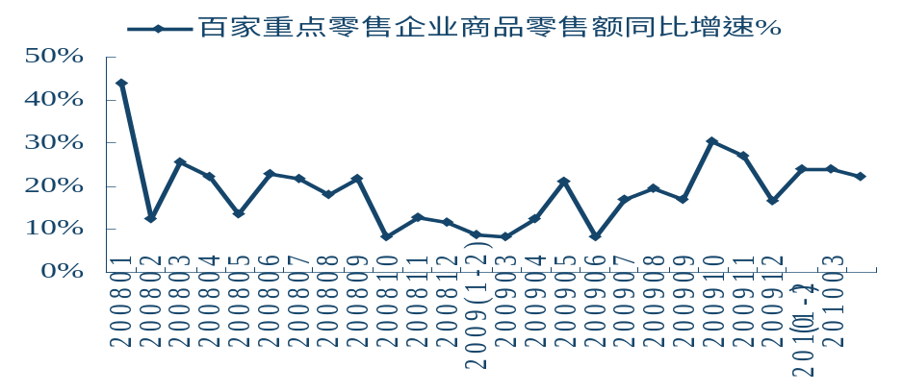
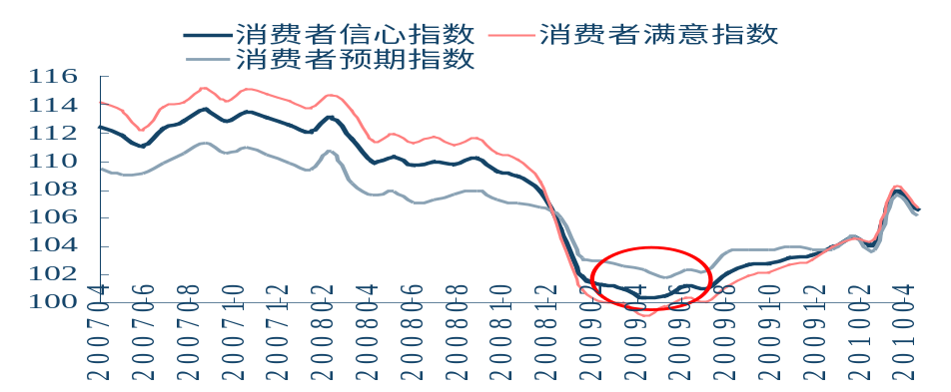
1.4.2 行业景气度持续向好
社会消费品零售增速
千家核心商业企业零售指数
百家重点零售企业零售额同比增速
消费者信心指数

Slide 16
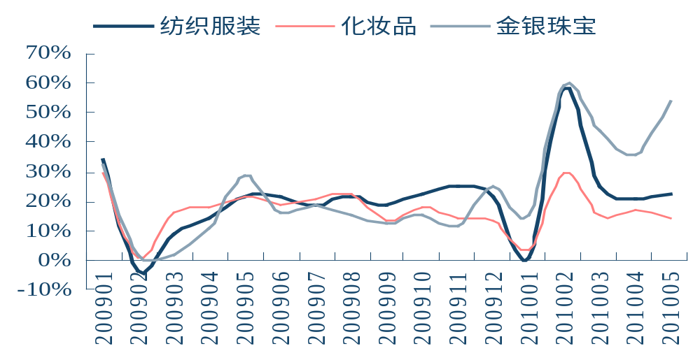
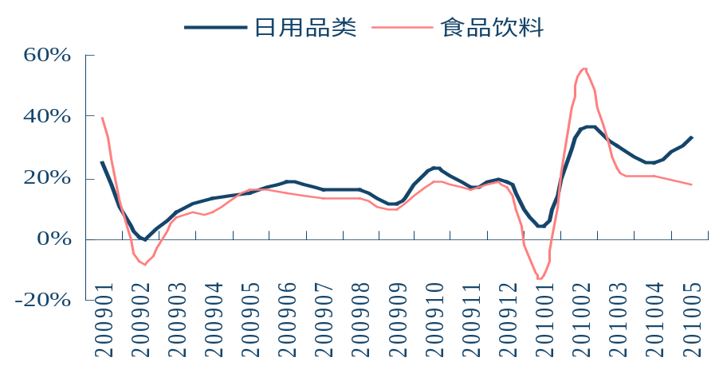
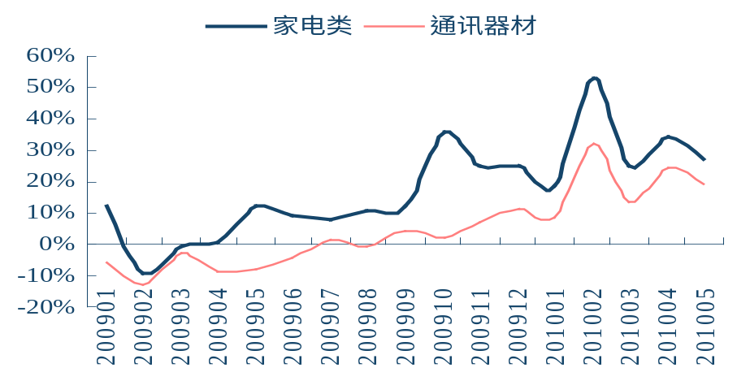
1.4.3 行业景气度持续向好
限额以上各业态商品零售额增速
上半年，家电和IT连锁零售行业同店销售增长率为25-30%；超市子行业的同店销售增长率在10%-15%左右；大部分区域性百货公司销售额增速能够维持在15%-20%左右；在3G升级消费启动之际，通讯器材类商品销售增速在40%以上，行业景气度再度提升。

Slide 17
二.消费崛起 VS 消费升级
消费崛起背景下牢牢抓住消费升级这一投资主线
Notes:
各章节的目录。
一级标题：黑体二十八号加粗，居中。背景文本框，长1.8cm，宽17.13cm,水平6.4cm，垂直4.6cm
二级标题，楷体二十八号加粗。

Slide 18
2.1 中国三次生育高峰与消费高峰
 | 第一次消费高峰 | 第二次消费高峰 | 第三次消费高峰
出生年代 | 1950－1957 | 1962-1975 | 1980-1991
消费高峰期 | 1984-1989 | 1992-1997 | 2007-2015
消费倾向 | 收入低、消费低 | 消费倾向低，储蓄率高 | 消费倾向高，部分属于“月光族”
消费热点 | 衣食住行等基本需求，以自行车、手表、录音机、广播音响为代表 | 家庭耐用消费品，以电视、电冰箱、洗衣机、空调为代表的几大件 | 高档服饰、化妆品、金银珠宝首饰、汽车、电脑、通讯电子、家居建材等中高端消费品
社会环境 | 供给短缺，供不应求 | 供给短缺的矛盾初步缓解，消费品供大于求的现象还不普遍 | 商务部公布的600种主要商品70%供大于求，其他商品供求平衡
恩格尔系数 | 城镇>54%， 农村>56% | 城镇>50%， 农村>58% | 城镇<35%， 农村<45%
居民生活水准 | 人均GDP1000元左右，居民收入偏低，需求尚未激活，消费只是满足基本的生活需求 | 94年城镇居民可支配收入达到0.43万元，农村居民达到0.122万元，居民需求刚刚激活 | 06年城镇居民可支配收入达到1.17万元，农村居民达到0.4万元，消费能力进入一个新的阶段，人均GDP达到2000美元，是一国家消费黄金增长期
消费市场格局 |  | 92-97年农村收入复合增长率达到22%超过城市收入复合增长率，农村占据43%的份额 | 城市消费市场占据72%的份额
外部环境 |  |  | 08奥运、2010年世博会、

Slide 19
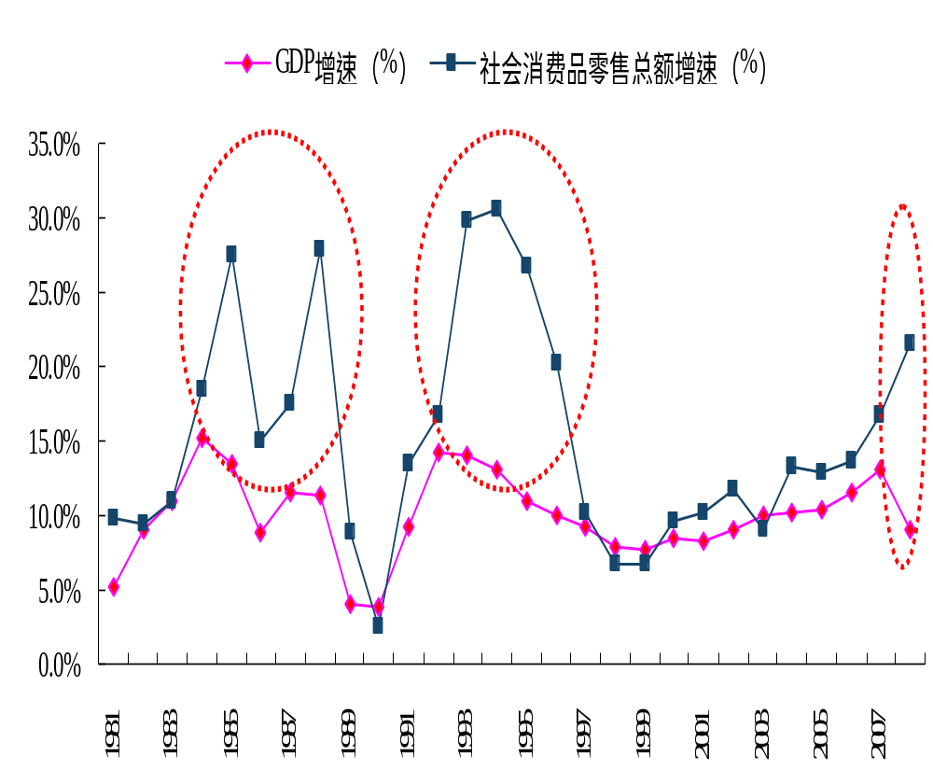
2.2 中国消费崛起时代来临
中国三次消费高峰期间GDP增速VS社销增速
中国人均GDP：1000美元（2003年）——2000美元（2006年）——3000美元（2008年）——3700美元（2009），城乡居民正处于消费水平快速增长和消费结构转型升级时期，
黄金十年初上路、三大动力促中国商业长期景气：经济结构调整、城市化进程、人口红利
中国：社会消费品零售总额占GDP比重=36%-40% VS
中国：消费类公司市值/A股总市值<15%；零售业市值/A股总市值<5%

Slide 20
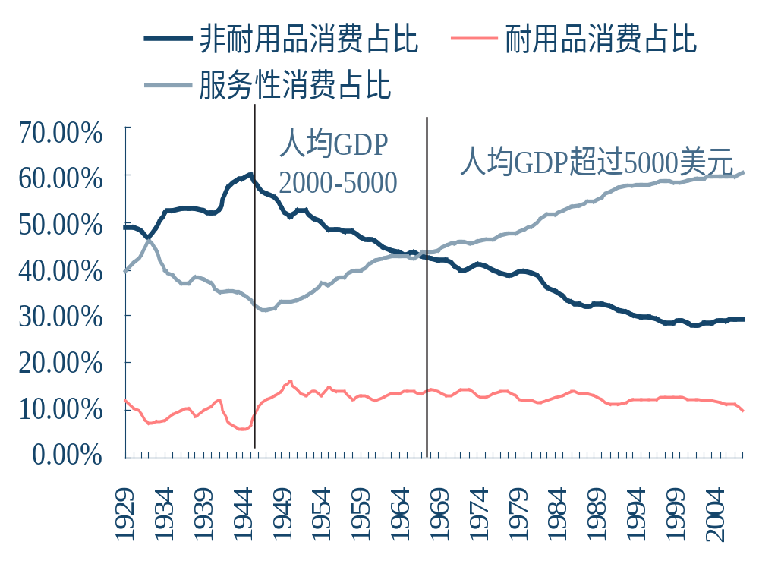
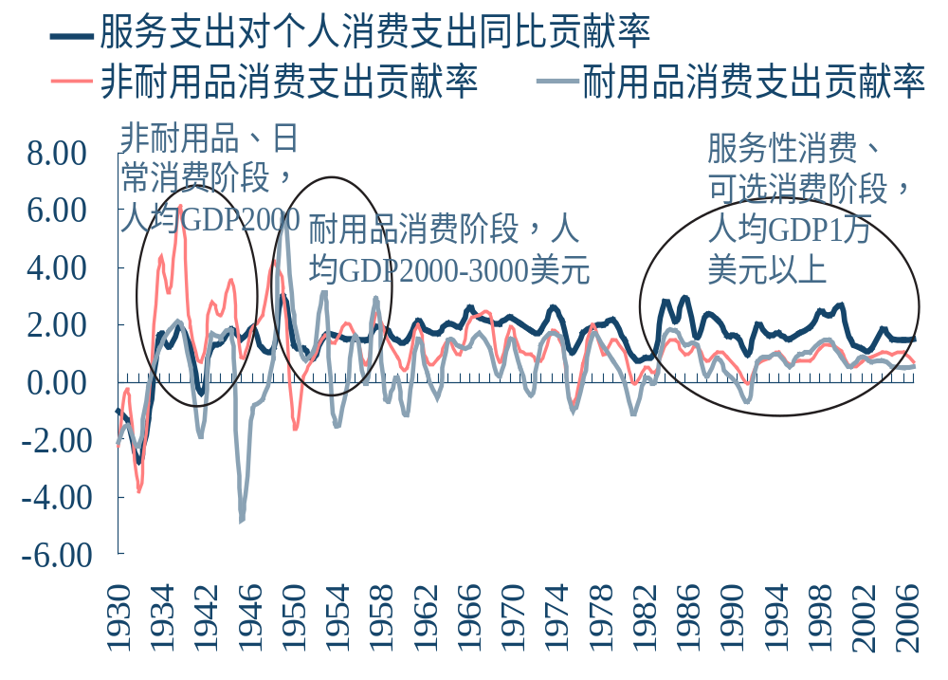
2.3 消费升级：人均GDP超过2000美元消费升级加速
美国经验：人均GDP超过2000美金时，耐用消费品和服务性消费占比提升，消费升级趋势明显；当人均GDP超过5000美金时，服务性消费开始逐步占据主导地位。
美国居民消费结构（1929-2008）
美国居民消费结构升级示意图（1929-2008）

Slide 21
2.4 消费崛起背景下投资机会的把握——消费升级（商品）
 | 农村每百户家庭拥有耐用消费品数量及升级空间 |  |  |  |  |  | 城镇每百户家庭拥有耐用消费品数量及升级空间
 | 1995 | 2000 | 2005 | 2007 | 2008 | 未来空间 |  | 1998 | 2000 | 2005 | 2007 | 2008 | 2009年 9月底 | 未来空间
洗衣机 | 17 | 29 | 40 | 46 | 49 | 大 | 洗衣机 | 91 | 91 | 96 | 97 | 95 | 96 | 小
电冰箱 | 5 | 12 | 20 | 26 | 30 | 大 | 电冰箱 | 76 | 81 | 91 | 95 | 94 | 95 | 小
空调机 | 0 | 1 | 6 | 9 | 10 | 大 | 空调 | 20 | 31 | 81 | 95 | 100 | 106 | 小
摩托车 | 5 | 22 | 41 | 49 | 52 | 大 | 摩托车 | 13 | 19 |  | 25 | 21 | 22 | 小
电话机 |  | 26 | 58 | 68 | 67 | 小 | 普通电话 |  |  | 94 | 91 | 82 | 82 | 小
移动电话 |  | 4 | 50 | 78 | 96 | 大 | 移动电话 | 3 | 18 | 137 | 165 | 172 | 180 | 小
彩电 | 17 | 49 | 84 | 94 | 99 | 小 | 彩电 | 105 | 117 | 135 | 138 | 133 | 135 | 小
照相机 | 1 | 3 | 4 | 4 | 4 | 大 | 照相机 | 36 | 38 | 47 | 45 | 39 | 41 | 大
PC电脑 |  | 0 | 2 | 4 | 5 | 大 | 家用电脑 | 4 | 9 | 42 | 54 | 59 | 65 | 大
抽油烟机 | 1 | 3 | 6 | 8 | 9 | 大 | 热水器 | 43 | 49 | 73 | 80 | 81 | 83 | 小
自行车 | 147 | 120 | 98 | 98 | 98 | 小 | 健身器材 | 3 | 4 | 5 | 4 | 4 | 4 | 大
黑白电视 | 64 | 53 | 22 | 12 | 10 | 小 | 微波炉 | 9 | 17 | 48 | 53 | 55 | 57 | 大
 |  |  |  |  |  |  | 家用汽车 | 0 | 1 | 3 | 6 | 9 | 11 | 大
 |  |  |  |  |  |  | 组合音响 | 18 | 22 | 29 | 30 | 27 | 28 | 小
 |  |  |  |  |  |  | 摄像机 | 1 | 1 | 4 | 6 | 7 | 8 | 大
 |  |  |  |  |  |  | 钢琴 | 1 | 1 | 2 | 2 | 2 | 2 | 大

Slide 22
2.5 消费商品升级—带来投资机会最大、可持续
农村居民需求开始向耐用消费品迈进；城镇居民对汽车、住房、餐饮旅游、娱乐休闲、医疗保健、通信文化传媒艺术等高端产品和服务性需求将越来越大。
历次消费商品升级带来的行业机会：家电：四川长虹（普及阶段）、苏宁电器；
汽车（一线城市——04年五朵金花之一，二三线城市——09年汽车的跨年度行情）……
一级市场PE：连锁餐饮、医疗保健、休闲娱乐、传媒、移动互联网，未来上市公司将日益增多，可投资标的较多
2010年及未来：3G、IT数码产品……
投资标的选择：天音控股、宏图高科

Slide 23
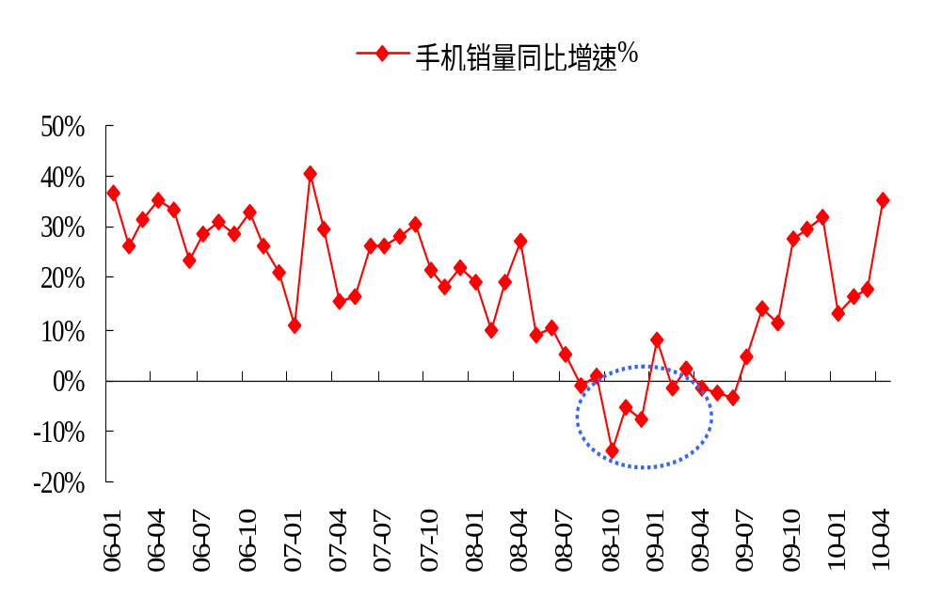
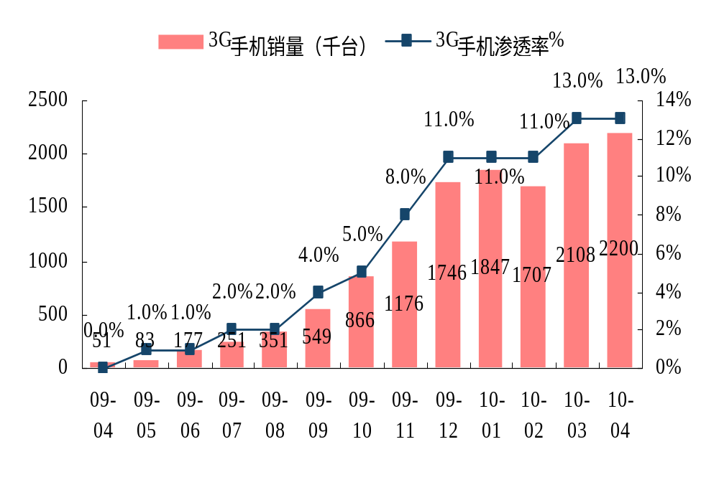
3G 消费引领2010年新消费
手机销量同比增速%（SINO数据）
3G手机销量及其渗透率%（SINO数据）
SINO4月份数据：3G手机销量220万台，占整个手机销量13%左右。3G手机中：诺基亚占33%（TD占5.8%、W占60%）；三星占24%（其中TD占37%，EVDO占32.1%，W占13%），酷派占8%（TD占8%，EVDO占31.7%）。

Slide 24
2.6 消费区域升级——长期持有、短期难有爆发
据CEIC统计数据，09年前11个月，中国100个城市的消费品零售占了全国零售总额的69%，而其中的北京、上海、广州、深圳、重庆、天津、武汉、南京、成都及苏州这10个城市占24%。这100个城市的总人口约占全国人口50%，人均零售约为12000元，而其中的10个城市约占全国人口10%，人均零售约为22000元。
销售渠道的下沉：一、二线城市向三、四线城市下沉；城市向农村下沉
中西部城市向东部看齐：从城市化进程看，未来华中、东北、西南、西北仍有较大空间。从消费倾向看，华中、华北、华东低于全国均值。欠发达地区将逐渐向发达地区消费水平和结构靠拢，实现消费升级。
中西部地区实现传统商业业态向先进商业业态的升级（专业连锁、城市综合体、购物中心……）
投资标的选择：苏宁电器、中西部区域零售龙头（新华百货、西安民生、鄂武商、武汉中百、步步高、合肥百货、成商集团、重庆百货、友好集团等 ）

Slide 25
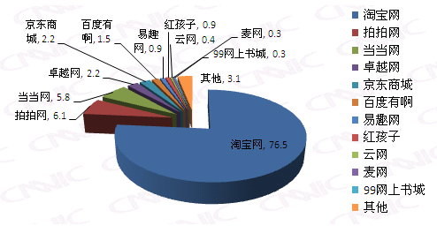
2.7.1 消费方式升级——新兴商业业态
商务部：到“十二五”期末，力争网络购物交易额占我国社会消费品零售总额的比重提高到5%以上。（发达国家目前这一比例为25%-33%）
2009年，网络购物用户规模1.08亿人，年增长45.9%，网络购物使用率继续上升，目前达到28.1%。据CNNIC监测，2009年中国网络购物市场交易规模达到2500亿，较2008年翻番增长。目前中国网民中，大约4个人中有1个人是购物用户，而在欧美和韩国等互联网普及率较高的国家，每3个网民中就有2个人在网上购物。中国网络购物的潜力还远未被释放。
关注未来可能在该领域诞生的新兴零售公司，如淘宝网、当当网、卓越网、京东商城、红孩子、99网上书城、云网、麦网、新蛋网、拍拍网、百度有啊、易趣网等等。
购物网站首选用户市场份额（%）

Slide 26
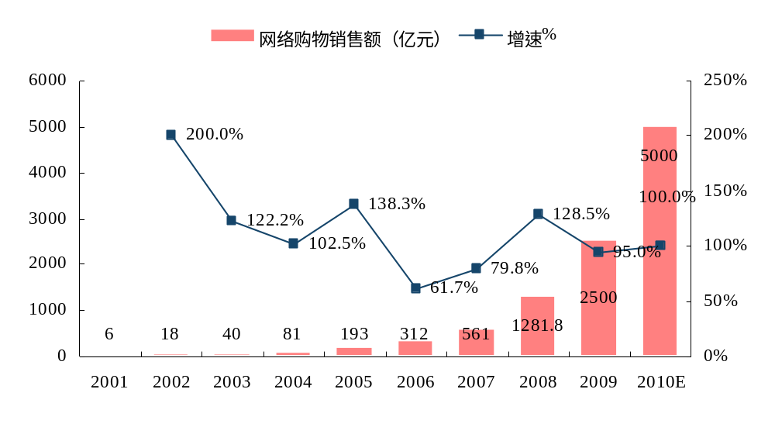
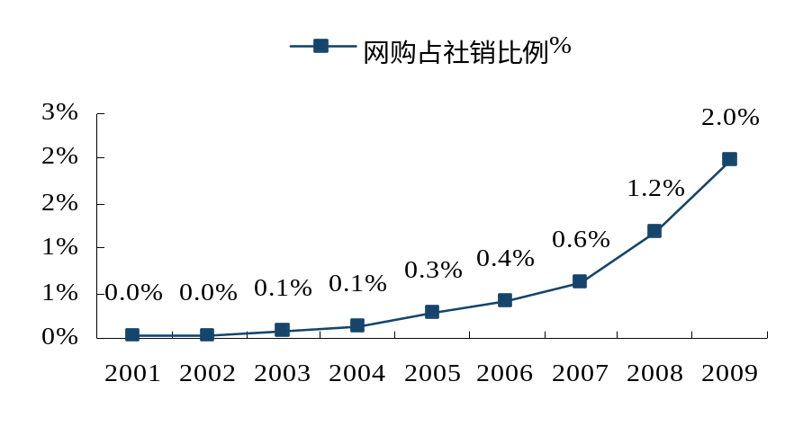
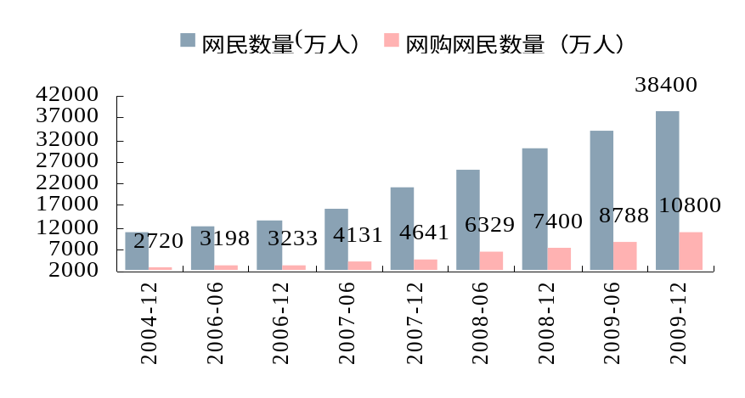
2.7.2 中国网络购物规模及未来趋势
1.中国网购规模及趋势：2009年为2500亿元，2010年有望达到5000亿元。09年网购占社销总额比例为2%，商务部规划2015年该比例提升至5%，假设社销总额未来5年复合增速为15%，则网购CAGR为34%。
2、存在的问题：上游企业的态度和支持力度，传统连锁渠道的冲击和挤压，以及来自网上销售渠道自身在物流配送、产品选择、售后服务等方面的限制。
3、未来：线上线下相互融合，线下企业（苏宁、国美等）进入网购领域，线上企业（京东商城、卓越等）加强后台建设

Slide 27
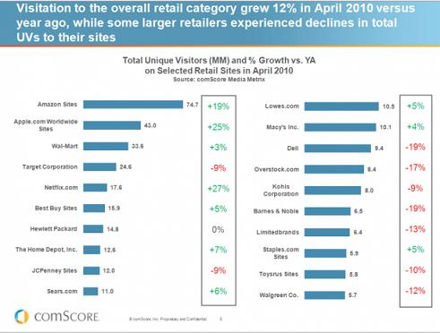
2.7.3 国外网络购物现状
2010年四月，所有美国零售类网站的访问量比去年同期增长了12％，不过还是有些大的在线零售网站访问量出现了下滑。
苹果在线商店四月份的访问量大幅上升了25％，目前访问量仅低于亚马逊网站，居于第二位。
沃尔玛在线商店访问量排名第三，百思买排名第六。

Slide 28
2.8 消费方式升级——新兴商业模式
专业市场+连锁复制，……
海宁皮城（002344），海宁皮城兼具专业市场和连锁零售公司的特性，一方面，公司掌握了数量众多的优质商户资源，并为其提供良好的公共营销平台和其他附加增值服务，产业集聚能力强；另一方面，公司带领上述厂家和品牌商户直接进行异地连锁扩张，越过了经销商环节，皮衣制品比一般百货商场更具竞争力，相当于城郊结合部的“奥特莱斯”。
海宁皮城：连锁扩张 + 价格杀手 + 没有培育期
Ouelets连锁？—友阿股份（002277）

Slide 29
三.子行业分述
百货：商圈、制度、规模三要素选股
超市：经营稳健，业绩增长靠扩张
家电连锁：集中度提升是趋势，看好龙头
IT零售：市场需求大，IT连锁优势取胜
Notes:
各章节的目录。
一级标题：黑体二十八号加粗，居中。背景文本框，长1.8cm，宽17.13cm,水平6.4cm，垂直4.6cm
二级标题，楷体二十八号加粗。

Slide 30
3.1.1 百货行业盈利模式：联营VS自营
 | 自营 | 联营
代表国家 | 欧美 | 日韩
品牌引进方式 | 百货商场自行采购，买断式经营或者开发自有品牌 | 招商，依据自身对商场的定位引进高中低档不同层次的品牌商
产品定价 | 百货商场负责采购与定价 | 品牌商自行定价，百货商场只负责目标品牌遴选和与品牌商洽谈相关扣点和合作协议
宣传促销方式 | 百货店自己独立进行 | 商场负责组织策划，由几乎所有品牌专柜（奢侈品牌除外）参加，并依据相应的标准分摊由此发生的费用。
存货风险 | 百货商场自己承担，要求采购人员（买手）对消费者需求和市场保持高度的敏感 | 供应商、品牌商承担
财务结算 | 统一收银，通过对销售数据的分析，研究消费者需求，采购和开发更受消费者青睐的品牌 | 统一收银，通过对各品牌销售数据的分析，定期淘汰经营不善的品牌。并根据销售数据组织策划有效的促销活动。
员工归属 | 百货商场 | 除收银员等少数员工之外，其余导购人员由各品牌商负责招聘和发放薪酬
盈利来源 | 商品进销差价 | “保底扣点”，保底是指品牌专柜承诺每月销售必须达到一个双方约定的最低营业额，以保证百货店的基本运行费用。扣点是指在品牌专柜营业额基础上扣除一定比例作为收益，即是百货商场的毛利额。
毛利率 | 35%-45% | 20%-30%
核心竞争力 | 品牌运营和商品开发能力、存货管理能力 | 优质商圈和掌握上游供应商资源的程度

Slide 31
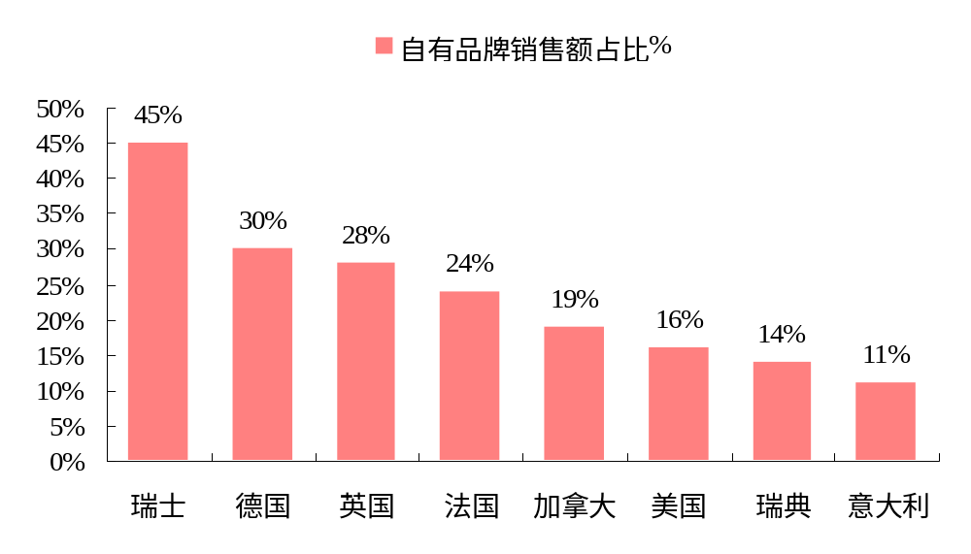
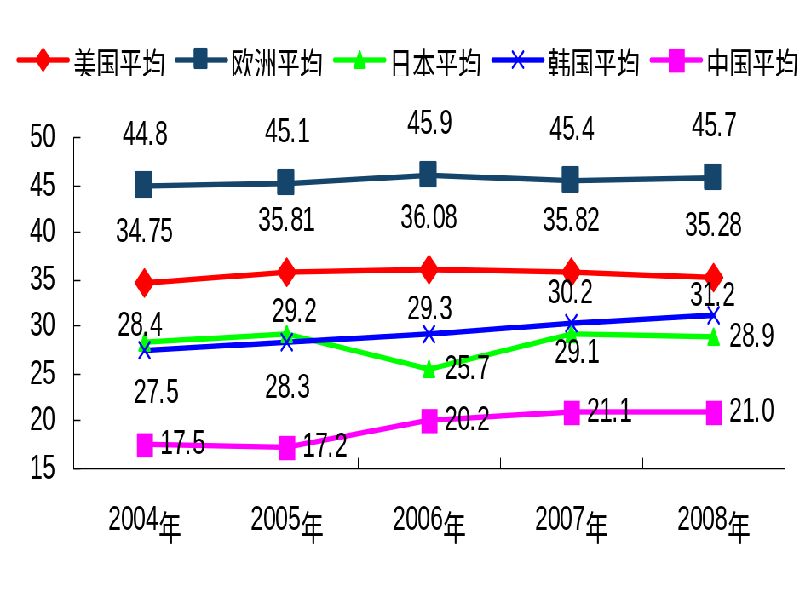
3.1.2 行业盈利模式：联营VS自营
各国百货业自有品牌销售额占比
联营VS自营毛利率差异

Slide 32
3.1.3 中国百货子行业仍将以联营为主
 | 2004 | 2005 | 2006 | 2007 | 2008
美国（自营） | 34.75 | 35.81 | 36.08 | 35.82 | 35.28
欧洲（自营） | 44.80 | 45.08 | 45.92 | 45.44 | 45.65
日本（联营） | 28.41 | 29.21 | 25.67 | 29.11 | 28.94
韩国（联营） | 27.52 | 28.25 | 29.27 | 30.23 | 31.17
中国（联营） | 17.50 | 17.16 | 20.24 | 21.07 | 21.02
中国百货业仍处外延式扩张阶段，联营模式下毛利率虽然低于自营模式，但可以保证盈利稳健。

Slide 33
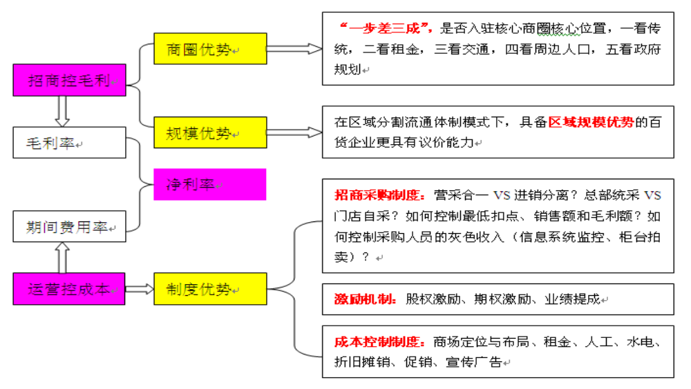
3.1.4 百货核心竞争力：商圈、规模、制度

Slide 34
3.1.5 百货竞争格局：一线城市百货供给短期过剩
 | 供给量： 2008年购物中心和百货供给面积（万平米） | 2008年常住人口 （万人） | 2008 人均GDP（美元） | 需求量： 可支撑百货和购物中心量 （万平米） | 供求 格局 | 人均百货面积 （平米/人）
北京 | 保守估计约400万平米，未来2年超过500万平米 | 1695 | 9075.0 | 339.0-508.5 | 供大于求 | 0.24
上海 | 保守估计在700万平米以上，未来2年超过800万平米 | 1888.5 | 10622.7 | 377.7-566.6 | 供大于求 | 0.37
深圳 | 保守估计200万平米以上，未来2年超过250万平米 | 876.8 | 13153.0 | 175.4-263.0 | 供大于求 | 0.23
广州 | 保守估计300万平米以上，未来2年超过350万平米 | 1018.2 | 11816.8 | 203.6-305.5 | 供大于求 | 0.29
按照国际经验，一般一个10-15万平方米的百货或购物中心生存条件为：至少需要50万以上人口，人均GDP达到4000-5000美元，人均可支配收入达16000-18000元，平销达到1万元/平米，否则难以支撑其发展。

Slide 35
3.1.6 百货扩张轨迹：内资百货目前仍以区域扩张为主
公司 | 扩张核心区域 | 百货门店数 | 经营面积
王府井 | 进入11个城市，集中于北京和中西部地区，其中西北2家，西南3家，中南4家，华北7家 | 16家百货店，09年预计新开3家门店 | 营业面积超过40万平米
百联股份 | 长三角为主，此外还进驻哈尔滨等城市，并通过品牌输出管理省外众多百货门店 | 22家自有百货门店 | 建面超过109万平米，其中自有约81万平米，租赁28万平米
大商股份 | 东北三省为主，此外还进驻山东、河南、四川等省份 | 67家百货店，此外还有超市和家电、家居零售门店 | 建面超过258万平米，其中自有约144万平米，租赁物业约114万平米
金鹰商贸 | 进入10个城市，集中于江苏省，此外西安有两家门店、昆明1家门店 | 12家自有百货店 | 建面40万平米以上，经营面积27万平米。自有物业占85.4%
茂业国际 | 进入10个城市，深圳、重庆、秦皇岛、太原、成都等地为主 | 10家茂业品牌和9家成商品牌，17家自有店，2家管理店 | 营业面积43.1281万平米，自有物业为主
银泰百货 | 6家湖北、陕西、北京，10家浙江 | 经营、联合经营及管理16家百货店 | 建面57.8536万平米

Slide 36
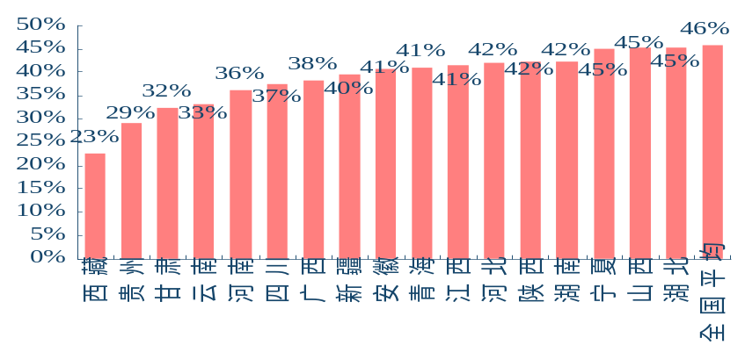
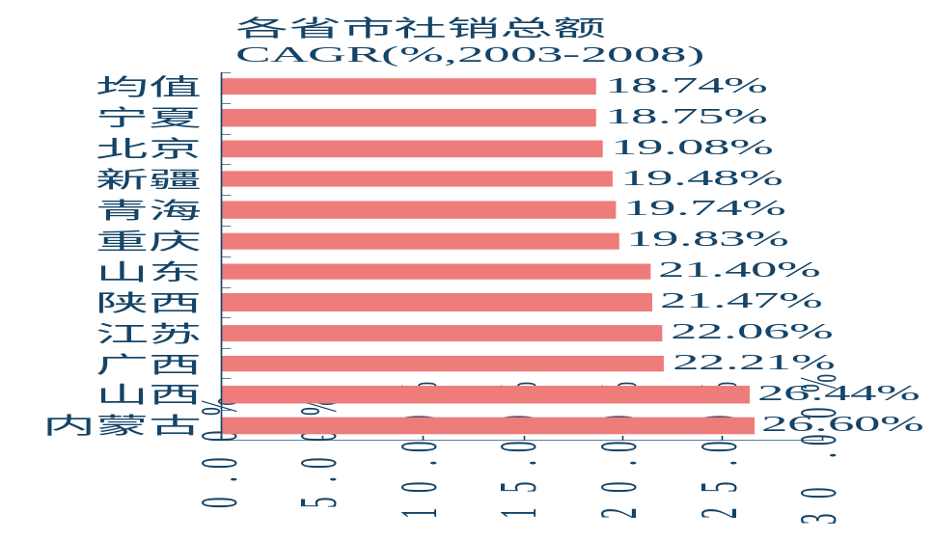
3.1.7 百货：看好中西部龙头+优秀民营百货
各省市城市化水平
消费升级和城市化进程中，中西部区域百货龙头增长潜力最大，因为：（1）消费层级较低，业态升级空间大；（2）商业竞争缓和，集中度低，存量的整合空间大；（3）城市化水平较低，行业未来的增量空间较大；（4）受到国家政策扶持力度较大，优惠政策多。
近5年社销总额年均复合增长率较高的省份大部分集中在西部地区，比如山西、内蒙、广西、陕西、青海、宁夏等地，此外，河南、四川、湖南等地增速也较快。经济较发达的江苏、山东、北京、重庆、浙江等省份社销复合增速也高于全国平均水平。
各省市社销总额复合增速（03-08）

Slide 37
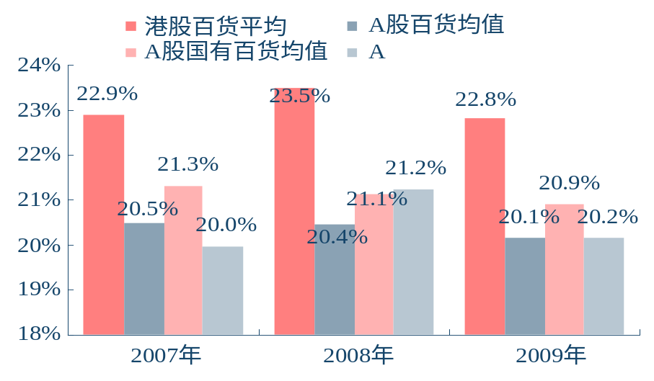
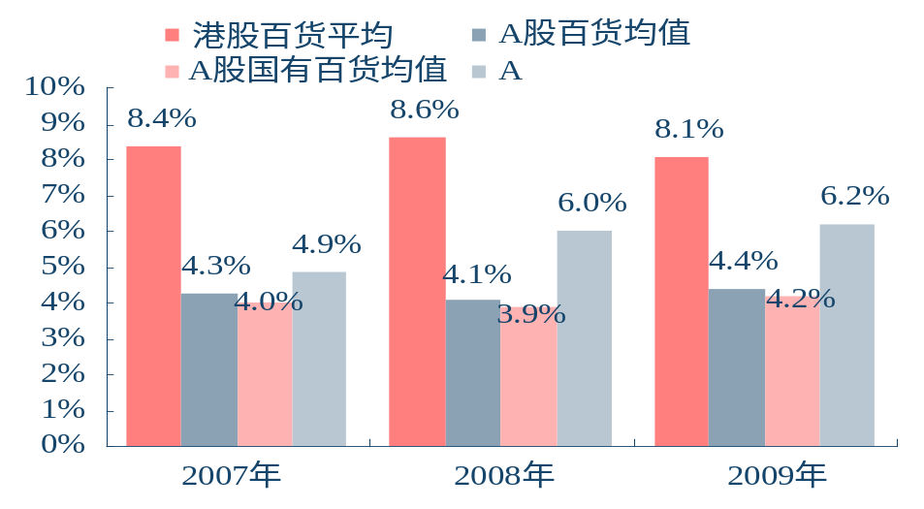
3.1.8 百货：看好中西部龙头+优秀民营百货
百货公司毛利率水平比较
百货公司净利率水平比较
在联营模式下，各百货公司的毛利率水平相当，但民营百货公司凭借良好的治理结构、激励机制、成本费用管控机制等，盈利能力大幅超越同行。
在毛利率方面，由于A股大部分百货公司同时有相当比例的超市和家电业务，因此，毛利率水平低于港股百货均值，如果剔除该因素百货类商品扣点率水平相当。
港股百货净利润率是A股百货的2倍
A股民企百货净利润率是国企百货的1.5倍

Slide 38
3.1.9 百货：看好中西部龙头+优秀民营百货
中西部龙头：鄂武商、合肥百货、新华百货、成商集团、重庆百货、友好集团、友阿股份等。
经营已得到明显改善的民营企业（前身为国有企业）：东百集团、新华百货、成商集团、友阿股份等
经营尚未得到明显改善的民营企业：如开元控股、西安民生、南京中商等，对于此类公司，我们需要持续关注大股东对上市公司的定位和经营思路、原有国企背景下上市公司的历史包袱及遗留问题的解决进程等问题。
二股东为民营企业的百货公司，如鄂武商、天虹商场、中兴商业等，该类公司的二股东可以起到较好的监督管理作用，有利于改善公司的治理机制，并且后续或存在二股东变身为大股东的可能。
重组型公司，目前经营不善甚至步入经营困境的国有百货公司，该类公司可能被民营产业资本收购，实现“浴火重生、凤凰涅槃”，如西单商场、南宁百货、津劝业等，但该类公司不确定性强，投资时点难以把握，风险较大，属于典型的“左侧”交易品种。

Slide 39
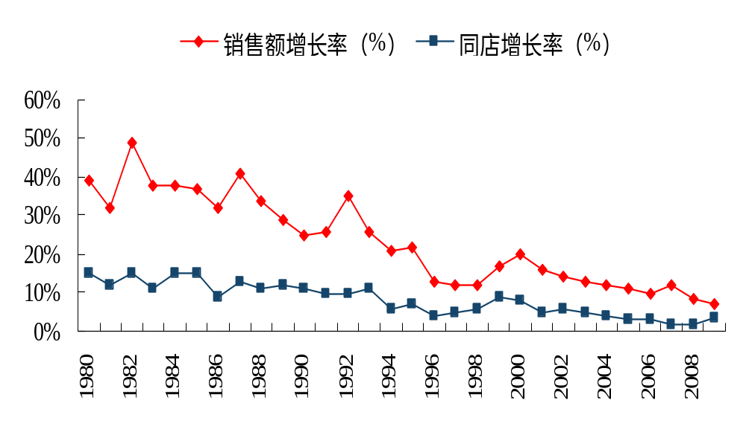
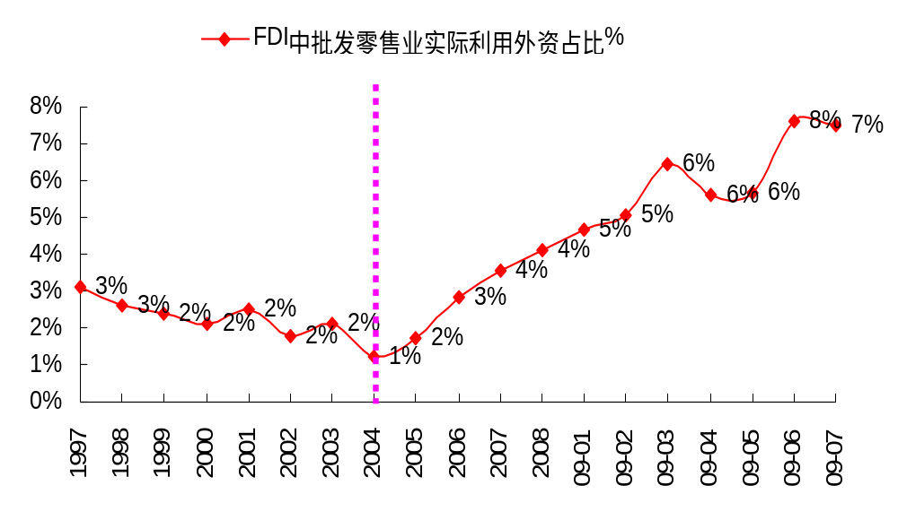
3.2.1超市子行业：业绩增长依赖于规模扩张
沃尔玛外延式扩张与内生性增长
FDI中批发零售业实际利用外资额占比%
外资超市的加速扩张将加剧超市行业的竞争程度，截至09年底外资门店数：沃尔玛（175，不含好又多108家）、家乐福（156家）、大润发（121家）、乐购（79家） 、易初莲花（77家）、麦德龙（42家）、欧尚（35家）。
2009年单店销售额：内资大型超市1.7亿元，外资2.2亿元。如果扣除新开店因素，这一数字还将明显提高 。

Slide 40
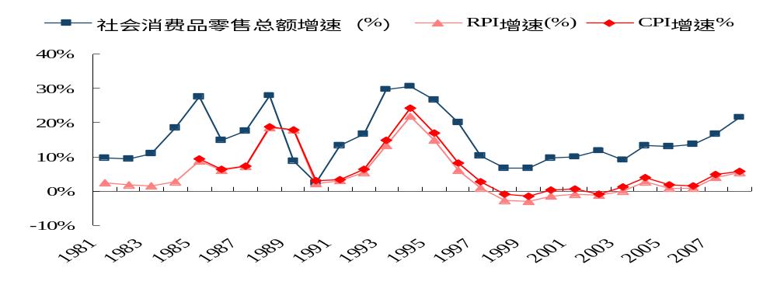
3.2.2超市子行业：2010年通胀预期对其构成利好
社销总额增速与RPI、CPI增速（1981-2009）
温和通胀预期将对经济产生正面影响，一定程度上会刺激居民的购买欲望（提高销量Q），因此，物价（P）和销量（Q）的共同提高将使超市销售额提升。

Slide 41
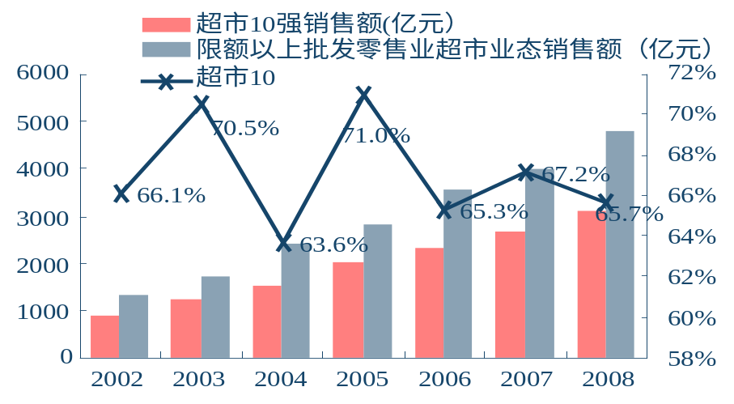
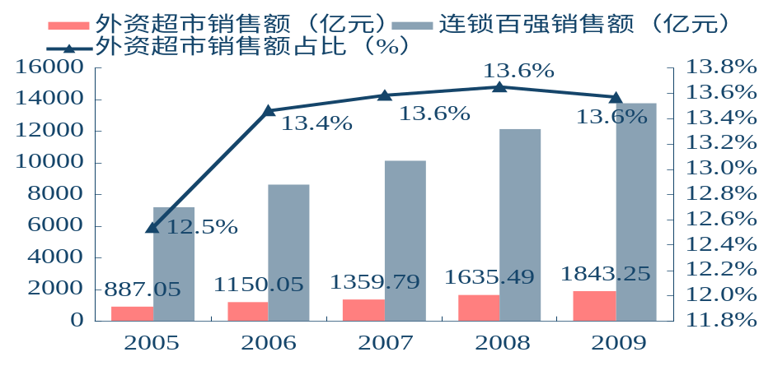
3.2.3 超市：跨区域扩张能力+供应链管理能力
中国超市行业发展格局：10强占比65%左右
09年超市10强销售额3562.31亿元，占连锁百强销售额比重为26.2%，占限额以上超市业态比重为65.7%。
外资超市占据一二线城市行业制高点
09年超市10强中外资占据4席，分别为大润发、家乐福、沃尔玛、好又多，累计销售额1275.32亿元，占超市10强35.8%。外资超市开店步伐不断加快，FDI中批发零售业实际利用外资比例从04年的1.22%一路攀升至10年4月的8.9%。9大外资超市已占据一二线城市的行业制高点，目前正向三四线城市纵深发展。
中资超市诸侯割据，区域市场深耕
中资超市主要呈区域分割状态，跨区域扩张较为成功的包括：人人乐、永辉集团、华润万家、物美商业等
超市TOP10集中度
外资超市占超市百强的比重逐年上升

Slide 42
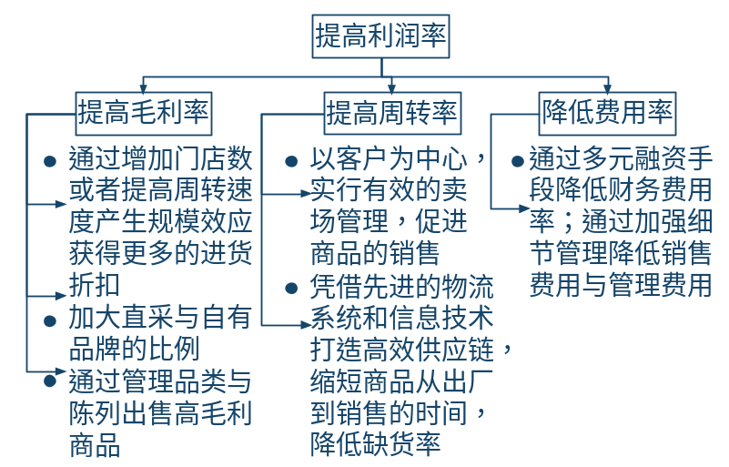
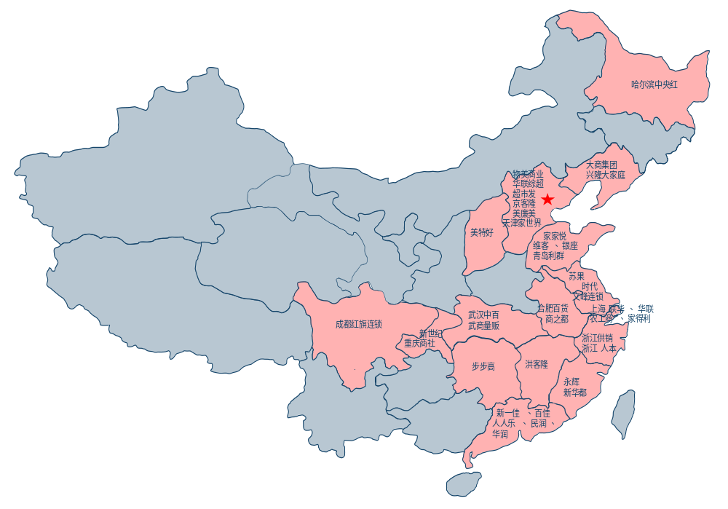
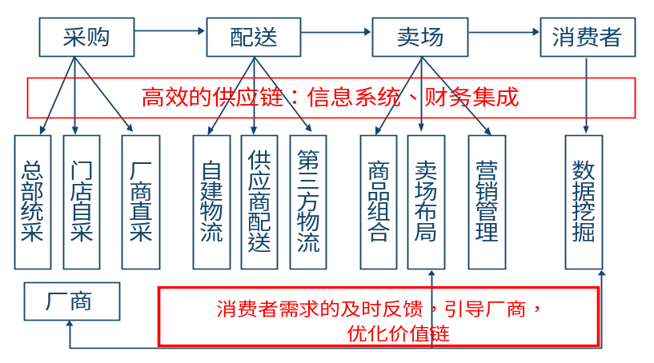
3.2.4 超市：跨区域扩张能力+供应链管理能力
跨区域扩张能力：决定是否可以做大
供应链管理能力：决定是否可以提升盈利能力

Slide 43
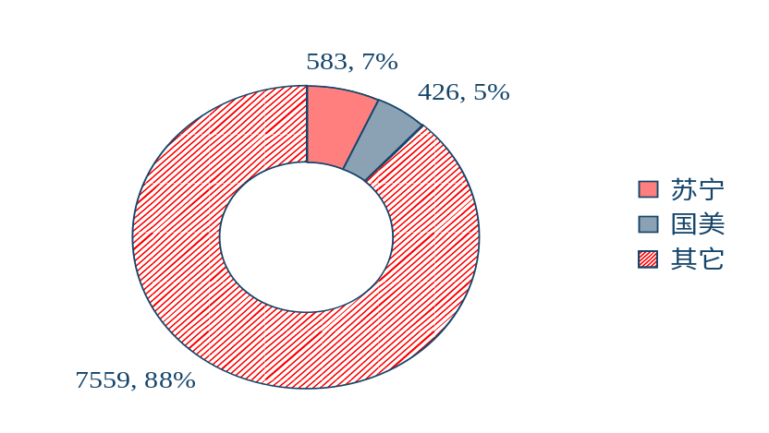
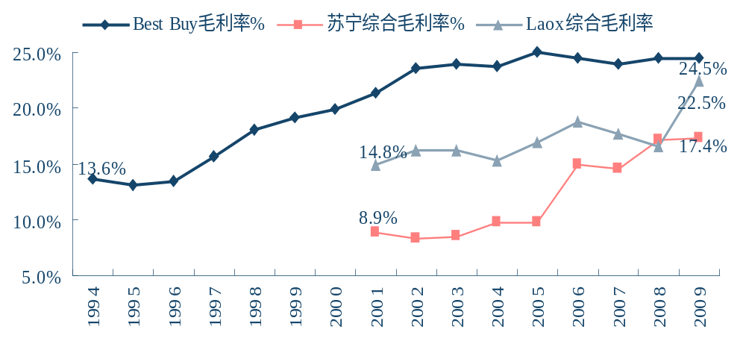
3.3.1 家电及IT连锁：市场集中度低、行业空间大
2009年国内家电连锁两强份额
BestBuy、Laox及苏宁毛利率比较
苏宁电器的外延扩张空间：（1）渠道进一步下沉，物流配送体系不断完善；（2）行业整合空间大，集中度提升；（3）网购规模的扩大—苏宁易购
家电连锁渠道市场份额：日本70%-80%；美国50%-60%；中国15%-20%
百思买：04-07净利CAGR93%；山田电机：03-08净利CAGR56.5%
苏宁电器内生空间：（1）毛利率的提升——包销定制，高毛利率的配件、辅件以及乐器、电玩等产品占比提升；（2）平销的提升、品类的丰富
苏宁2009年门店平销为14602元/平方米，低于国美15951元/平方米，也低于国外家电零售企业BestBuy 9533美元/平方米。

Slide 44
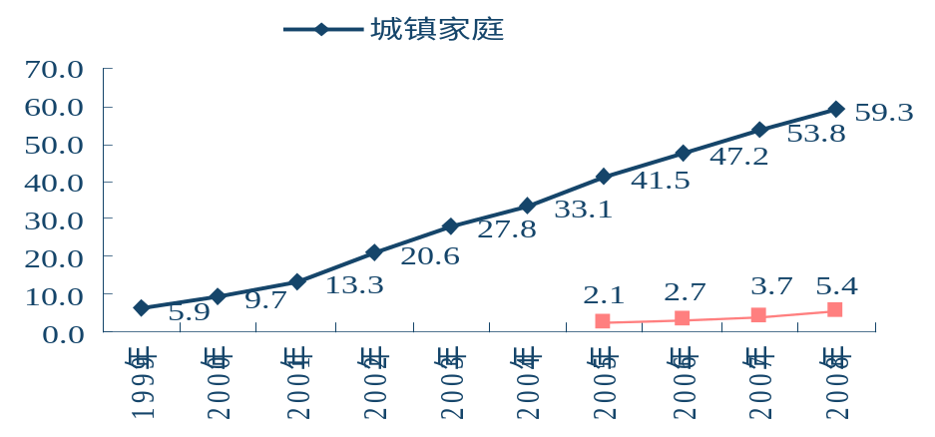
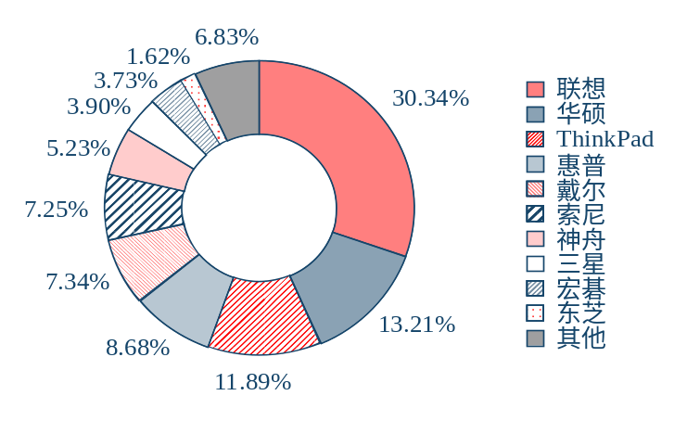
3.3.2 家电及IT连锁：市场集中度低、行业空间大
我国的电脑普及率还有较大上升空间，尤其是农村市场潜力较大，农村人口拥有量远低于城镇水平。
IT上游制造商：全球PCTOP5市场占比61.2%、中国TOP5 市场占比78.71%
IT中游分销商：集中度提升，大品牌分销商业务向纵深拓展,TOP5和TOP10占比分别为53.97%和64.22%
IT下游零售商：行业集中度低，规模连锁是大势所趋。IT连锁、电脑城、家电连锁占比分别为5%-10%、85%、5%-10%
我国城镇家庭和农村每百户计算机拥有量
2010Q1中国PC电脑品牌关注度

Slide 45
3.3.3 家电及IT连锁：市场集中度低、行业空间大
IT零售业态分析与对比
 | 主要代表 | 全行业门店数比较 （2008） | 门店大小 | 主营业务及所占销售比例 | 销售模式 | 竞争优势 | 竞争劣势 | 占IT零售市场份额
IT专业连锁 | 宏图三胞 | 1796 | 单店面积1500平米左右 | IT产品及3C数码产品 | 包销自营 | 专业化水平最高，在IT、通讯类产品中有明显竞争优势，对于店面选择和面积要求较小，运营成本低 | 价格比电脑个体略高，产品线比电脑个体商窄 | 5-10%
电脑城 | 赛博、 百脑汇 | 81000 | 主流卖场1-3万平方米，内部个体零售商一般小于100平米 | IT产品，以笔记本和台式电脑为主 | 联销租赁 | 价格便宜，定价灵活，消费群体稳定，产品种类多 | 信誉度差，后续服务能力弱 | 85%
家电连锁 | 苏宁、国美 | 2426 | 单店面积3500-4500平米，IT约占20%左右 | 黑电、白电、小家电、IT产品 | 有条件包销为主 | 兼有提供各类家电产品，服务便利 | IT品种少，选择余地不大 | 5-10%

Slide 46
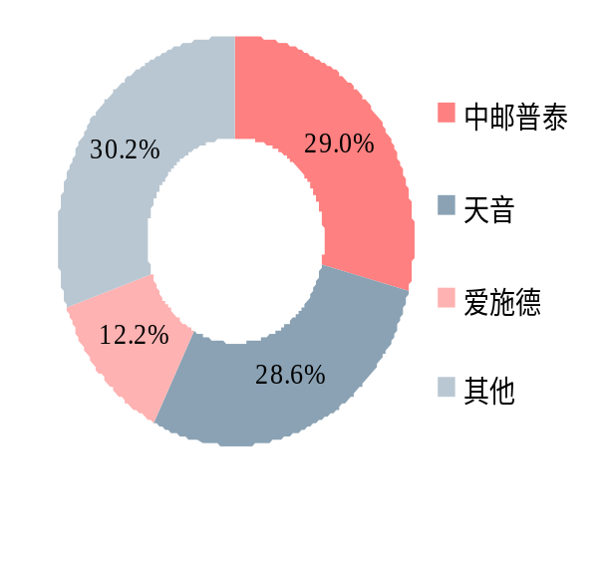


3.3.4 家电及IT连锁：市场集中度低、行业空间大
手机分销寡头垄断
手机销量同比增速%
华强北中国手机市场价格指数
在经济复苏、消费升级和3G的推动下，手机行业正进入新一轮量价齐升的景气周期。
运营商竞争背景下，各运营商为了快速发展用户，将对优质分销商依赖性加大。
天音控股、爱施德作为手机分销巨头，产品运作、市场营销能力突出，将畅享3G盛宴。

Slide 47


4.1 行业评级、投资策略与重点公司推荐
商业类公司与A股历史PE
商业类公司与A股历史PB
从历史PE和PB看，与大盘相比，商业零售业平均享有50%以上的估值溢价。在目前情况下，我们认为商业股的合理估值水平为25-30倍。

Slide 48
4.2 估值探讨
零售行业的自身估值轨迹
中信重点零售公司（45家样本公司）历史最低PE估值水平为16.64倍（2006年1月6日），历史最高PE估值水平为70.35倍（2001年6月15日），平均PE估值水平为40.49倍。
零售行业与大盘相比的估值轨迹
零售公司与大盘的历史估值水平相比较，零售公司估值平均水平是大盘的1.49倍，最高值为1.92倍，最低值为1.07倍。 目前该比值为1.78倍，接近历史高端值。
现在的估值点位
重点跟踪公司以2010年为基期的未来2年CAGR为27.1%，剔除非经常性损益后的主业CAGR在30%左右。2010-2012年动态PE分别为28、22、18倍，估值在合理范围内。

Slide 49
4.3 关注估值合理、成长性好的公司
首推公司治理较好、估值合理或低估且具备成长性的公司，包括：苏宁电器、天音控股、宏图高科、海宁皮城、东百集团。
从中长期角度看估值较低、公司治理较好、受益于区域经济发展的公司如：东百集团、新华百货、鄂武商、合肥百货、欧亚集团、武汉中百、西安民生、开元控股、银座股份、广百股份、友好集团等都可以长线投资。
短期受益于世博会的豫园商城、百联股份有交易性机会。

Slide 50
商业行业研究方法总结
商业行业与经济的关系
商业行业自身特征：分子行业研究
上市公司研究方法：
以苏宁为代表的家电类连锁公司：门店扩张速度、资金情况、存货周转、管理费用、销售费用、其他业务收入
百货类公司：营收增长（内生、外延）连锁能力，管理能力：费用率、其他业务收入占比
超市类公司：供应链管理能力，扩张能力，费用控制能力。

Slide 51
重点公司业绩预测与估值
 |  |  | EPS |  |  |  | PE |  |  |  | PEG | 评级 | 目标价
 | 简 称 | 股价 | 2009 | 2010E | 2011E | 2012E | 2009 | 2010E | 2011E | 2012E
600631.SH | 百联股份 | 13.68 | 0.37 | 0.55 | 0.53 | 0.61 | 37 | 25 | 26 | 22 | 1.79 | 买入 | 24.72
600655.SH | 豫园商城 | 13.68 | 0.34 | 0.53 | 0.67 | 0.89 | 41 | 26 | 20 | 15 | 0.87 | 买入 | 21.33
002024.SZ | 苏宁电器 | 12.61 | 0.41 | 0.61 | 0.81 | 1.03 | 31 | 21 | 16 | 12 | 0.69 | 买入 | 18.30
600122.SH | 宏图高科 | 12.80 | 0.35 | 0.74 | 1.11 | 1.39 | 37 | 17 | 12 | 9 | 0.85 | 买入 | 18.37
000829.SZ | 天音控股 | 15.92 | 0.30 | 0.79 | 0.77 | 0.91 | 53 | 20 | 21 | 17 | 2.75 | 买入 | 19.64
000564.SZ | 西安民生 | 7.54 | 0.16 | 0.31 | 0.40 | 0.48 | 47 | 24 | 19 | 16 | 1.00 | 买入 | 9.30
600361.SH | 华联综超 | 9.31 | 0.13 | 0.20 | 0.29 | 0.37 | 74 | 47 | 32 | 25 | 1.29 | 增持 | 11.41
002187.SZ | 广百股份 | 27.95 | 0.98 | 1.14 | 1.42 | 1.84 | 29 | 25 | 20 | 15 | 0.91 | 增持 | 34.20
600693.SH | 东百集团 | 11.59 | 0.24 | 0.42 | 0.50 | 0.57 | 48 | 28 | 23 | 20 | 1.67 | 买入 | 13.50
600697.SH | 欧亚集团 | 25.80 | 0.70 | 0.79 | 1.03 | 1.38 | 37 | 33 | 25 | 19 | 1.02 | 买入 | 30.00
600785.SH | 新华百货 | 33.12 | 0.92 | 1.23 | 1.53 | 1.87 | 36 | 27 | 22 | 18 | 1.17 | 买入 | 36.90
000759.SZ | 武汉中百 | 11.59 | 0.31 | 0.43 | 0.54 | 0.70 | 37 | 27 | 21 | 17 | 0.98 | 买入 | 12.90
000516.SZ | 开元控股 | 5.04 | 0.11 | 0.28 | 0.22 | 0.26 | 47 | 18 | 23 | 19 | 0.71 | 增持 | 5.60
600858.SH | 银座股份 | 25.67 | 0.41 | 0.72 | 0.94 | 1.13 | 62 | 36 | 27 | 23 | 1.41 | 增持 | 27.40

Slide 52
重点公司业绩预测与估值
 |  |  | EPS |  |  |  | PE |  |  |  | PEG | 评级 | 目标价
 | 简 称 | 股价 | 2009 | 2010E | 2011E | 2012E | 2009 | 2010E | 2011E | 2012E
000501.SZ | 鄂武商 | 15.60 | 0.47 | 0.54 | 0.70 | 0.93 | 33 | 29 | 22 | 17 | 0.92 | 买入 | 16.20
002416.SZ | 爱施德 | 40.13 | 0.97 | 1.38 | 1.80 | 2.24 | 41 | 29 | 22 | 18 | 1.06 |  | 41.40
002344.SZ | 海宁皮城 | 35.20 | 0.35 | 0.61 | 1.20 | 1.65 | 101 | 58 | 29 | 21 | 0.90 | 买入 | 35.00
002419.SZ | 天虹商场 | 36.47 | 0.89 | 1.18 | 1.52 | 1.88 | 41 | 31 | 24 | 19 | 1.18 |  | 36.20
002336.SZ | 人人乐 | 25.31 | 0.57 | 0.71 | 0.94 | 1.33 | 44 | 36 | 27 | 19 | 0.97 | 增持 | 25.00
002251.SZ | 步步高 | 24.17 | 0.61 | 0.71 | 0.94 | 1.23 | 40 | 34 | 26 | 20 | 1.08 | 增持 | 23.50
000417.SZ | 合肥百货 | 16.48 | 0.42 | 0.51 | 0.60 | 0.73 | 39 | 32 | 27 | 23 | 1.65 | 增持 | 16.00
600859.SH | 王府井 | 36.26 | 0.98 | 1.15 | 1.46 | 1.77 | 37 | 32 | 25 | 20 | 1.31 | 增持 | 34.50
002264.SZ | 新华都 | 18.50 | 0.43 | 0.56 | 0.73 | 0.95 | 43 | 33 | 25 | 19 | 1.09 | 增持 | 16.80
002277.SZ | 友阿股份 | 22.36 | 0.43 | 0.55 | 0.76 | 0.87 | 52 | 41 | 30 | 26 | 1.59 | 增持 | 16.50
002345.SZ | 潮宏基 | 35.26 | 0.47 | 0.98 | 1.21 | 1.60 | 75 | 36 | 29 | 22 | 1.30
 | 均值 |  | 0.49 | 0.72 | 0.93 | 1.17 | 46 | 30 | 23 | 19 | 1.19
 | 中值 |  | 0.42 | 0.71 | 0.94 | 1.13 | 41 | 29 | 24 | 19 | 1.08

Slide 53

谢谢！
Notes:
致谢！：黑体72号加粗

